Slide 1
Redes de Computadores II

Slide 2
Na aula anterior
Desenvolvimento do trabalho

Slide 3
Na aula de hoje
Revisão sobre rotas estáticas
Introdução às rotas dinâmicas

Slide 4
Relembrando: determinação de rotas
Entrega direta: ocorre quando o roteador está diretamente conectado na rede de destino
Entrega indireta: o roteador não está diretamente conectado
  Rotas estáticas (manuais)
  Rotas dinâmicas

Slide 5
Configuração de uma rede c/ rotas estáticas
Definir quais serão as sub-redes, IPs e registrar. Usar o recurso notas
Nos hosts
  Configurar os IP’s dos hosts
  Configurar o default gateway de cada host (observar qual o IP do roteador)
Nos roteadores
  Ativar a interface (desligada por padrão)
  Configurar os endereços IP’s (cuidado p/ não confundir as interfaces)

Slide 6
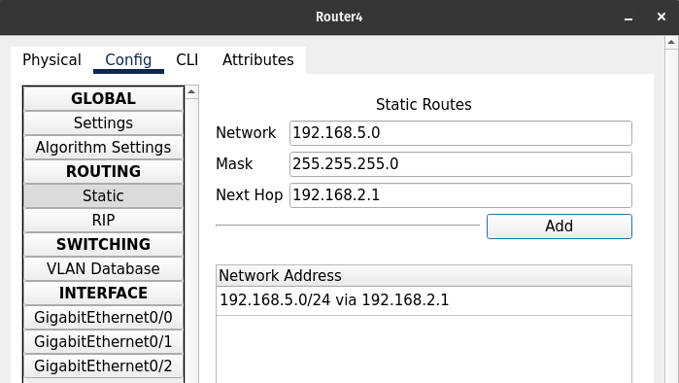
Configuração de uma rede c/ rotas estáticas
Ainda nos roteadores: configurar as rotas para destinos não conectados diretamente
A configuração pode ser feita via CLI com o comando ip route
  Ex: ip route 192.168.5.0 255.255.255.0 192.168.3.2
Ou via interface
gráfica

Slide 7
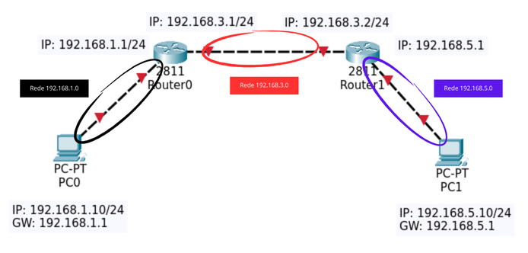
Exemplo
No exemplo o Router0 não conhece nada, a priori, sobre a rede 192.168.5.0
Igualmente, o Router1 não sabe nada sobre a rede 192.168.1.0

Slide 8
Testes
“Unreachable” → Inalcançável
  Possível causa: A rota de ida não está configurada
“Timed out” → Sem resposta
  Possível causa: A rota no sentido do retorno não está configurada

Slide 9
Rotas dinâmicas

Slide 10
Existem duas classes de algoritmos que utilizam rotas dinâmicas
  Algoritmos de vetor de distância
  Algoritmos de estado de enlace

Slide 11
Vetor de distância

Slide 12
Algoritmo de vetor de distância
A proposta desse tipo de algoritmo é manter uma tabela das “distâncias” entre roteadores e periodicamente trocas informações das tabelas com os vizinhos
Essa distância pode ser a quantidade de hops, o delay entre roteadores, ou alguma medida do congestionamento entre eles

Slide 13
Algoritmo de vetor de distância
Era o tipo de algoritmo usado originalmente na ARPANET e depois no começo da Internet
Esse algoritmo tem o nome de RIP

Slide 14
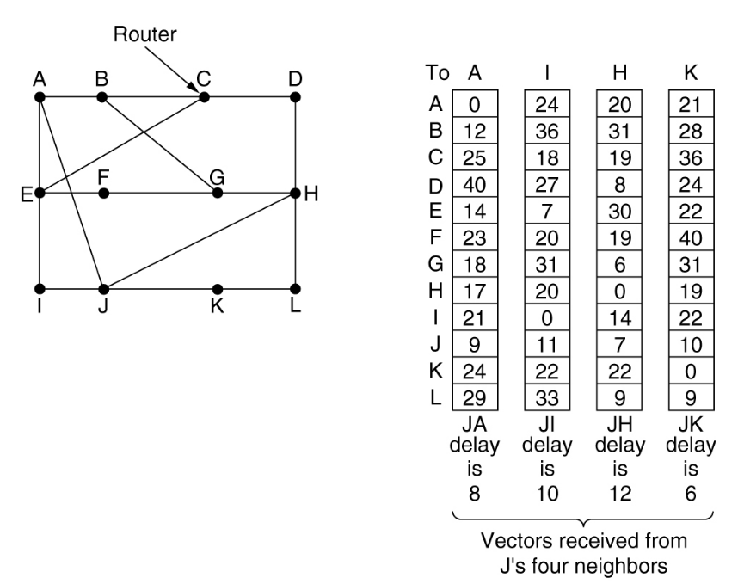
Algoritmo de vetor de distância
Fonte: Tanenbaum
J recebe as tabelas dos seus vizinhos (A, I, H e K) e a partir da distância mais curta monta a própria tabela. Por exemplo para chegar até G a menor distância seria 18 (6 de H-G + 12 de J-H)

Slide 15
Esse algoritmo tem dois problemas
  Demora na convergência
  Más notícias demoram muito para serem propagadas:
    O problema da contagem até o infinito: Ao receber uma tabela, o roteador não tem como saber que o caminho passava por ele mesmo
    Então os roteadores ficam aumentando lentamente a sua distância para nós não conectados diretamente

Slide 16
Existe uma variação do vetor de distância que é chamado de vetor de caminho. Ao invés de mandar a distância cada roteador manda o caminho completo até outros nós
  Minimiza o problema da contagem até o infinito
Principal algoritmo desse tipo é o BGP
É o algoritmo usado na Internet atualmente

Slide 17
Estado de enlace

Slide 18
Algoritmos de estado de enlace
Idéia geral: Cada roteador manda não a distância dos seus vizinhos mas sim um “mapa” dos seus vizinhos
Exemplo: Algoritmo OSPF
Passos:
  Cada roteador elenca seus vizinhos e descobre a “distância” para cada um deles
  Roteador manda essa informação em modo broadcast para toda a rede
  Ao receber os pacotes dos demais roteadores cada um monta sua própria topologia completa
  Para determinar a rota final é usado um algoritmo de menor distância

Slide 19
Algoritmos de estado de enlace
Idéia geral: Cada roteador manda não a distância dos seus vizinhos mas sim um “mapa” dos seus vizinhos
Passos:
  Cada roteador elenca seus vizinhos e descobre a “distância” para cada um deles
  Roteador manda essa informação em modo broadcast para toda a rede
  Ao receber os pacotes dos demais roteadores cada um monta sua própria topologia completa
  Para determinar a rota final é usado um algoritmo de menor distância

Slide 20
Algoritmo de menor distância
O algoritmo mais usado nesse problema é o algoritmo de Dijkstra
Para o algoritmo a seguir considere:
  G é o conjunto de vértices total
  d o vetor que armazena a distância até um destino
  p é o vetor que armazena o “parente” através do qual se chega em um destino
  Q é o conjunto de vértices não visitados

Slide 21
Algoritmo de menor distância (Dijkstra)
para todo v ∈ G
  d[v] ← ∞
  p[v] ← -1
enquanto Q != ø
  u ← mín(Q)
  Q ← Q - {u}
  para cada v adjacente a u
    se d[u] + peso(u, v) < d[v] //relaxe (u, v)
      d[v] ← d[u] + peso(u, v)
      p[v] ← u

Slide 22
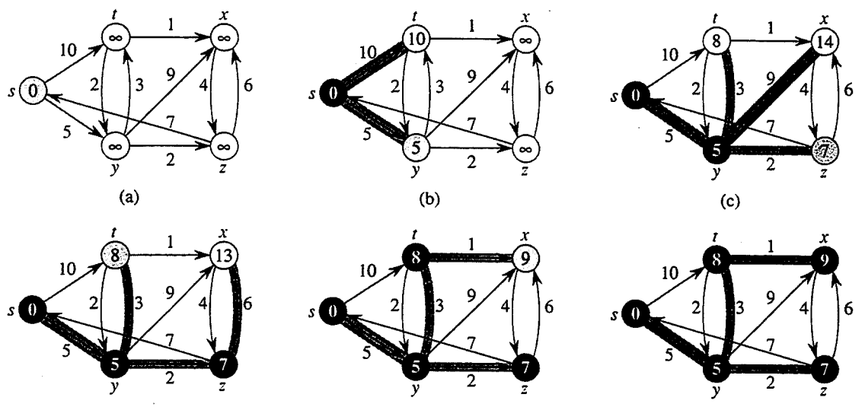
Algoritmo de menor distância (Dijkstra)
Exemplo de execução do Dijkstra (fonte: Cormen)

Slide 23
Contexto
Protocolos podem ser classificados em dois contextos
  Uso interno (dentro de organizações)
  Uso externo (fora de organização, ou seja, na Internet)
Às vezes são usados os termos Interior Gateway Protocol (IGP) e Exterior Gateway Protocol (EGP)

Slide 24
Resumo sobre algoritmos de roteamento
Algoritmo | Dono | Tipo | Contexto
RIP | Público | Vetor de distância | Interno
OSPF | Público | Estado de enlace | Interno
IGRP | Cisco | Vetor de distância | Interno
EIGRP | Cisco | Vetor de distância | Interno
BGP | Público | Vetor de caminho | Externo
Fonte: Peres et al

Slide 25
Referências
Algoritmo de Dijkstra. Disponível em: https://pt.wikipedia.org/wiki/Algoritmo_de_Dijkstra
CORMEN, Thomas H. et al. Algoritmos: teoria e prática. Rio de Janeiro: Campus, 2002. 916 p.
PERES, André; LOUREIRO, César Augusto Hass; SCHMITT, Marcelo Augusto Rauh. Redes de Computadores II: Níveis de Transporte e Rede. 2014.
TANENBAUM, Andrew S. Redes de Computadores. 4ª. Edição. Editora Campus, 2003.

